Slide 1
Smart home
IoT - project
PRESENTED BY:
Nahid Delić
Muharem Muharemović
Indir Karabegović

Slide 2
Uvod
U ovom projektnom zadatku smo implementirali sistem pametne kuće. Cilj projekta je bio da povežemo ulaze (seznore) i izlaze (aktuatore). Podakte ćemo čitati sa senzora te ćemo na osnovu tih podataka formitati poruku određenog tipa, i slati je na server. Sa servera ćemo primati poruku sličnog formata, te ćemo je parsirati. Nakon parsiranja ćemo znati koje aktuatore ćemo pokretati. Na ovaj način ćemo upravljati sistemom naše pametne kuće s udaljenog mjesta.
Oprema i protokoli koji su korišteni su navedeni na narednim slajdovima.

Slide 3
Oprema
Oprema koju smo koristili u ovom projektu je sljedeća:
NodeMCU – esp8266
Provodnici
Fotosenzor
Termistor
Tracking senzor
Senzor za detekciju tečnosti
Ultrasonični senzor
LED diode
Servo motori

Slide 4
Maketa pametne kuće

Slide 5
Pametna kuća sa senzorima

Slide 6
Način prenosa podataka
Svaka poruka koja se šalje na server ima sljedeći format:
ime_senzora # brojna_vrijednost
Primjer poruke koju smo slali na server:
ULS#42
FOT#1 itd.
Svaka poruka koja se šalje sa servera na nodeMCU ima sljedeći format
ime_aktuatora # brojna_vrijednost
Primjer poruke koju smo dobijali sa servera:
LD0#1
SG0#0 itd
U ovom projektu, za komunikaciju smo koristili MQTT protokol.

Slide 7
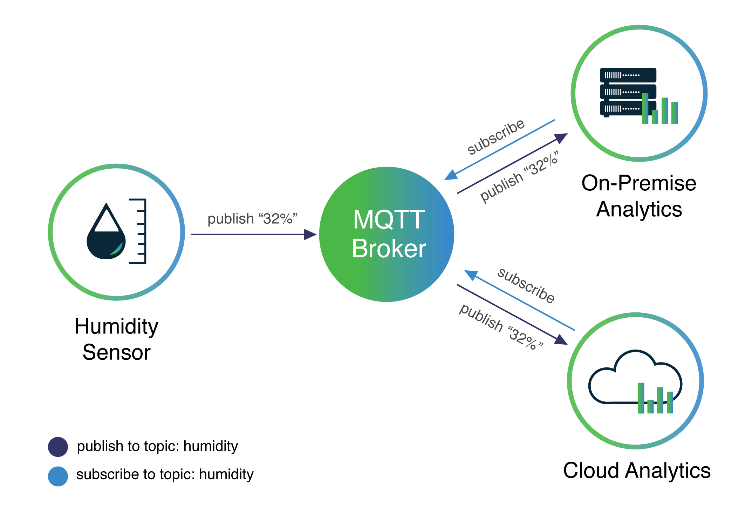
MQTT protokol

Slide 8
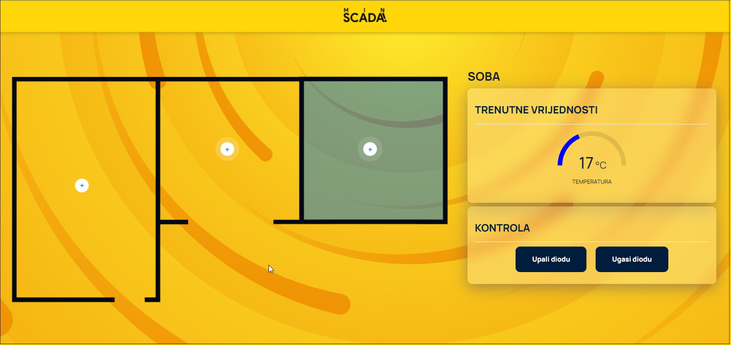
Dizajn web aplikacije

Slide 9
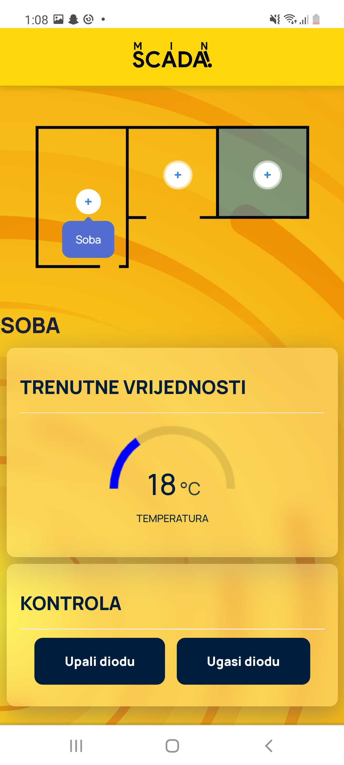
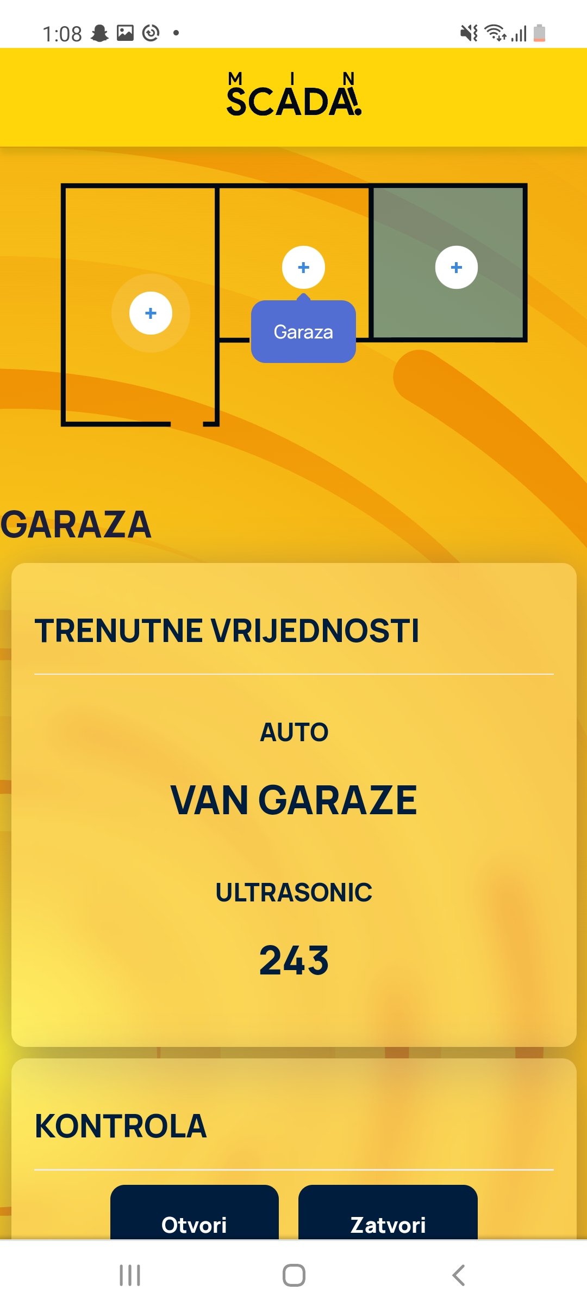
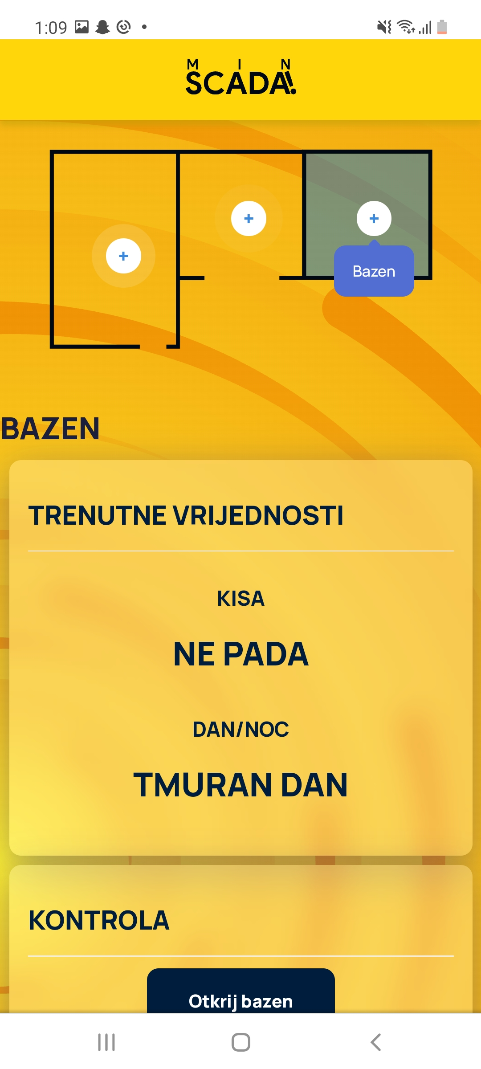
Dizajn web aplikacije

Slide 10
Kraj prezentacije
License statement goes here. Creative Commons licenses are good.

